Slide 1
Agile Unified Process
ASS
Notes:
Agile Unified Process (AUP)
Alejo, Sebas & Sara

Slide 2
Proceso Unificado Ágil
UML
RUP
AUP
Notes:
El Proceso Unificado Ágil (Agile Unified Process - AUP) es una versión simplificada del Proceso Racional Unificado (Rational Unified Process – RUP), que junto al Lenguaje Unificado de Modelado (Unified Modeling Language – UML), constituye la metodología estándar más usada para en análisis, diseño, implementación y documentación de sistemas en Programación Orientada a Objetos (POO).

Slide 3
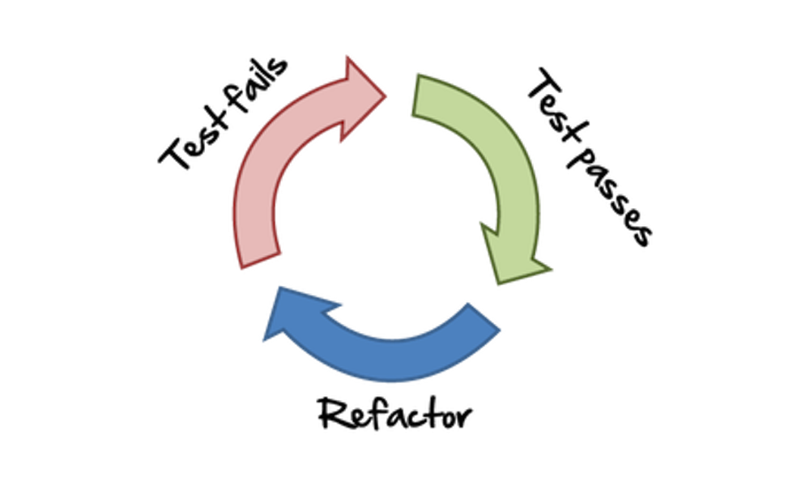



Proceso Unificado Ágil
TEST DRIVEN DEVELOPMENT
MODELADO ÁGIL
GESTIÓN DE CAMBIOS ÁGIL
REFACTORIZACIÓN
Notes:
Describe una manera simple y fácil de entender la forma de desarrollar aplicaciones de software usando técnicas ágiles y conceptos que aún se mantienen válidos en el RUP. El AUP aplica técnicas ágiles incluyendo el Desarrollo Guiado por Pruebas (Test Driven Development – TDD), el modelado ágil, gestión de cambios ágil y refactorización de base de datos para mejorar la productividad.

Slide 4
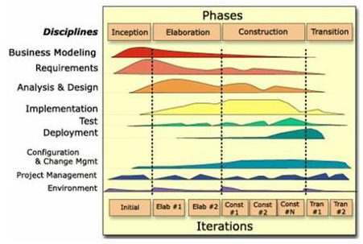
Ciclo de vida
Notes:
El proceso AUP establece un modelo más simple que el de RUP, por lo que reúne en una única disciplina al Modelado de Negocio, Requisitos, y Análisis y Diseño. El resto de disciplinas (Implementación, Pruebas, Despliegue, Gestión de la Configuración, Gestión de Proyectos y Entorno) coinciden con las restantes de RUP.

Slide 5



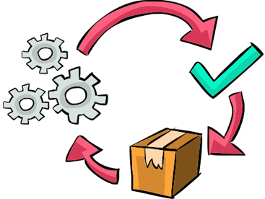
Fases
1
4
CONCEPCIÓN
ELABORACIÓN
CONSTRUCCIÓN
TRANSICIÓN
Notes:
Al igual que el RUP, el AUP establece 4 fases que van de manera consecutiva:
Concepción: Se obtiene una comprensión común entre el cliente y el equipo de desarrollo sobre el alcance del sistema y se definen las posibles arquitecturas.
Elaboración: El equipo de desarrollo profundiza en la comprensión de los requisitos del sistema y en validar la arquitectura.
Construcción: El sistema es desarrollado y se realizan pruebas dentro del ambiente de desarrollo.
Transición: El sistema se lleva a su entorno final (preproducción) donde es sometido a pruebas de validación y aceptación, para finalmente desplegarse.

Slide 6
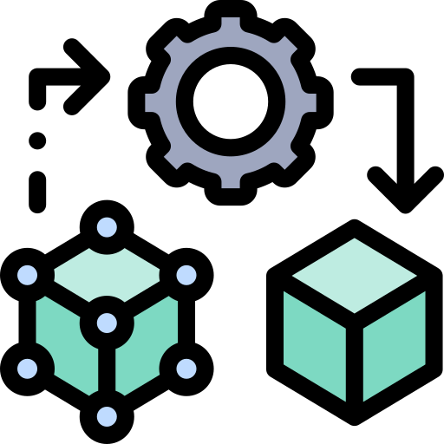

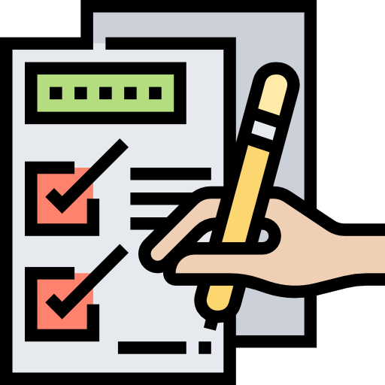
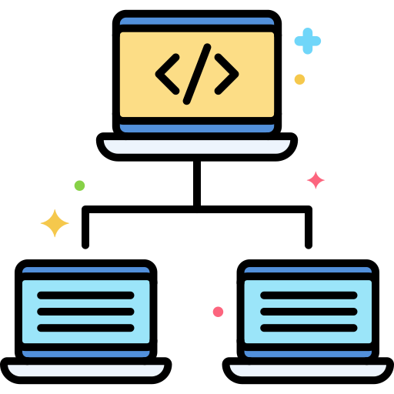
Disciplinas
MODELO
APLICACIÓN
PRUEBA
DESPLIEGUE
Notes:
Modelo: Entender el negocio de la organización, el problema que se aborda y determinar una solución.
Aplicación: Transformar el modelo en una solución de software.
Prueba: Realizar una evaluación objetiva para garantizar la calidad en el cumplimiento de los requisitos.
Despliegue: Ejecutar la solución del sistema para su disposición a los usuarios finales.

Slide 7
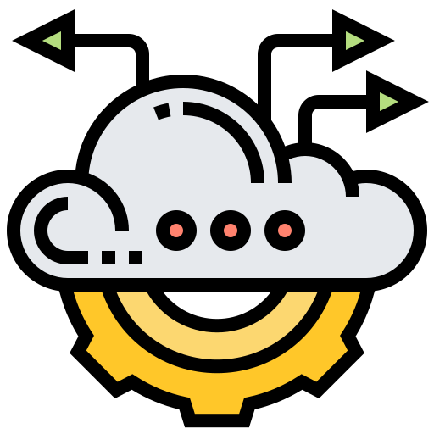
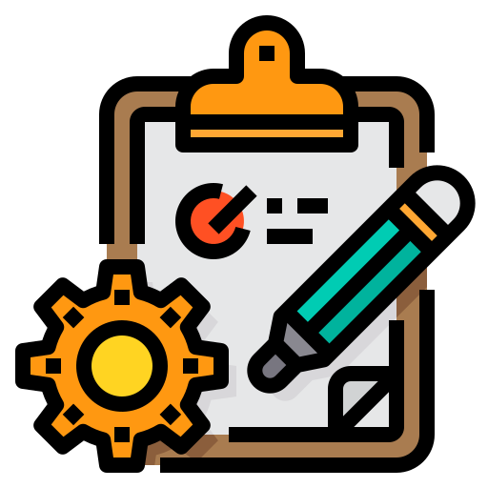
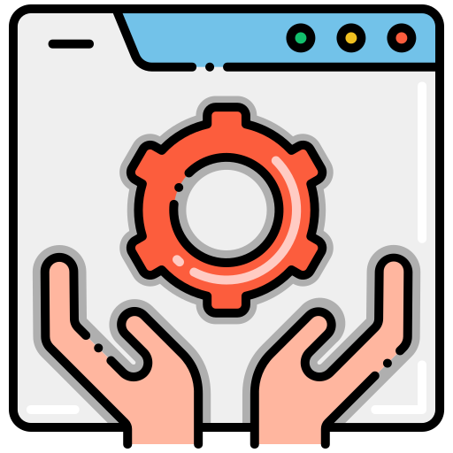
Disciplinas
GESTIÓN DE LA CONFIGURACIÓN
GESTIÓN DE PROYECTOS
ENTORNO
Notes:
Gestión de la configuración: Realizar la gestión de acceso a las herramientas del proyecto y hacer un seguimiento y control de las versiones y los cambios.
Gestión de proyectos: Dirigir las actividades que se llevan a cabo dentro del proyecto (gestión de riesgos, asignación de tareas, seguimiento de procesos, etc).
Entorno: Apoyar el resto de los esfuerzos para garantizar que el proceso sea el adecuado y disponer de una orientación y herramientas para el equipo.

Slide 8
Principios
EL PERSONAL SABE LO QUE ESTÁ HACIENDO.
SIMPLICIDAD.
AGILIDAD.
CENTRARSE EN ACTIVIDADES DE ALTO VALOR.
HERRAMIENTA DE LA INDEPENDENCIA.
ADAPTACIÓN.
Notes:
La AUP es ágil, porque está basada en los siguientes principios:
El personal sabe lo que está haciendo: La gente no va a leer letra a letra la documentación, pero esto no quiere decir que nadie requiera de orientación o formación de vez en cuando. La AUP proporciona enlaces a los detalles, pero no obliga a que te documentes si no estás interesado.
Simplicidad: Todo se hace de manera clara, concisa y resumida.
Agilidad: Como parte de los valores y principios de la Alianza Ágil.
Centrarse en actividades de alto valor: La atención se dirige a las actividades que son esenciales en el desarrollo. No todas las actividades que suceden forman parte del proyecto.
Herramienta de la independencia: Se puede usar cualquier herramienta con el AUP, pero lo aconsejable es usar las más adecuadas para el trabajo, probablemente herramientas simples o de código abierto.
Adaptación: No se necesita comprar una herramienta especial o tomar cursos para adaptarse a la AUP.

Slide 9
Fin…

